Slide 1


Caso
Transformación digital
de
“Perfulandia SPA”

Slide 2

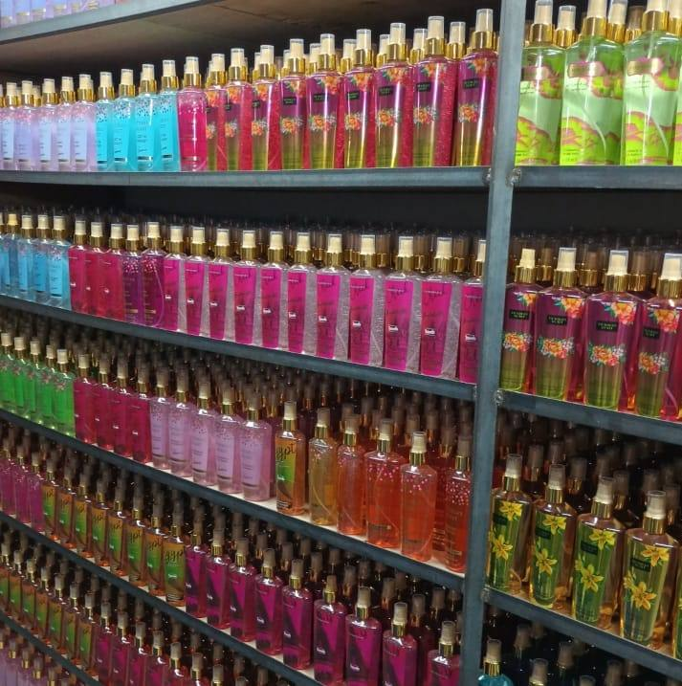
Introducción al
caso
Perfulandia SPA es una startup en Chile, reconocida por brindar productos de excelente calidad a costos competitivos. En un inicio, la compañía inició con una filial en el Barrio Meiggs de Santiago; sin embargo, su éxito en ventas, tanto al por menor como al por mayor, ha impulsado la creación de nuevas filiales en Concepción y Viña del Mar. Ahora, la compañía tiene la intención de seguir adelante con su crecimiento exponencial

Slide 3
Panorama actual
Actualmente, es probable que el sistema monolítico de Perfulandia SPA presente los siguientes problemas:
Dificultad para escalar
Baja disponibilidad
Cuellos de botella en la base de datos
Errores que afectan todo el sistema
Tiempo de desarrollo y mantenimiento alto

Slide 4
Solucion
Para solucionar estos problemas, se propone migrar a una arquitectura de microservicios que permita un desarrollo modular y escalable.
Para la implementación se utilizará:
Backend: Flask (Python) o Spring Boot (Java),
Base de datos: MySQL
API Gateway: Kong
Autenticación: JWT (JSON Web Token)
Contenedores: Docker
Estas herramientas han sido seleccionadas porque cuentan con documentación accesible y permiten una implementación gradual.

Slide 5
Clasificación de Requisitos
FUNCIONALES
Gestionar usuarios
Configurar permisos
Monitorización del sistema
Respaldar y restaurar datos
Compatibilidad
Disponibilidad
Seguridad
Escalabilidad
Mantenimiento
Usabilidad
NO FUNCIONALES

Slide 6
Diseño de la nueva arquitectura
Se propone dividir el sistema en varios microservicios independientes, cada uno con una funcionalidad específica:
Usuarios: Registro, autenticación y gestión de clientes.
Inventario: Control de productos y stock.
Ventas: Procesamiento de transacciones y facturación.
Logística: Gestión de envíos y seguimiento de pedidos.

Slide 7
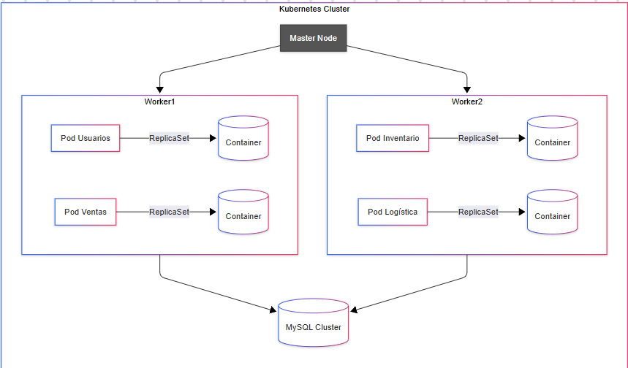
Diagrama de Despliegue

Slide 8
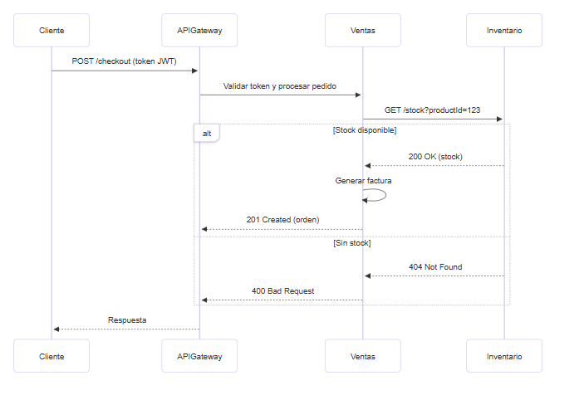
Diagrama de Secuencia

Slide 9
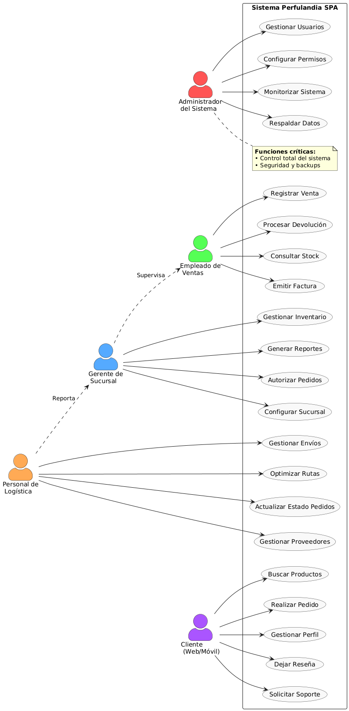
Diagrama de Casos de Uso

Slide 10
Diagrama de Casos de Uso

Slide 11
Diagrama de Casos de Uso

Slide 12
Diagrama de Casos de Uso

Slide 13
Diagrama de Casos de Uso

Slide 14
Planificación de la migración
Para migrar de manera efectiva el sistema monolítico de Perfulandia SPA a una arquitectura de microservicios, es necesario seguir un enfoque estructurado y minimizar riesgos. La estrategia de migración se basa en la metodología Strangler Fig Pattern
Fase 1: Análisis y preparación
Fase 2: Implementación del API Gateway
Fase 3: Migración del Servicio de Inventario y Ventas
Fase 4: Migración del Servicio de Pedidos y Logística
Fase 5: Migración del Servicio de Reportes y Atención al Cliente
Fase 6: Desmantelamiento del monolito y optimización

Slide 15
Plan de mitigación de riesgos
Migrar un sistema monolítico a una arquitectura de microservicios implica diversos desafíos. A continuación, se identifican los principales riesgos asociados al proceso y se plantea un plan de mitigación para cada uno.
1. Riesgo: Pérdida de datos durante la migración
2. Riesgo: Problemas de comunicación entre microservicios
3. Riesgo: Sobrecarga y consumo excesivo de recursos
4. Riesgo: Falta de coordinación en el equipo de desarrollo
5. Riesgo: Errores en la seguridad y autenticación
6. Riesgo: Dependencia del sistema monolítico durante la transición

Slide 16
Muchas
Gracias

